Slide 1
PROBLEMAS SOCIALES
PUNTO DE VISTA
KAROL DAYANNA RACINES C
GRADO:11
FILOSOFIA

Slide 2
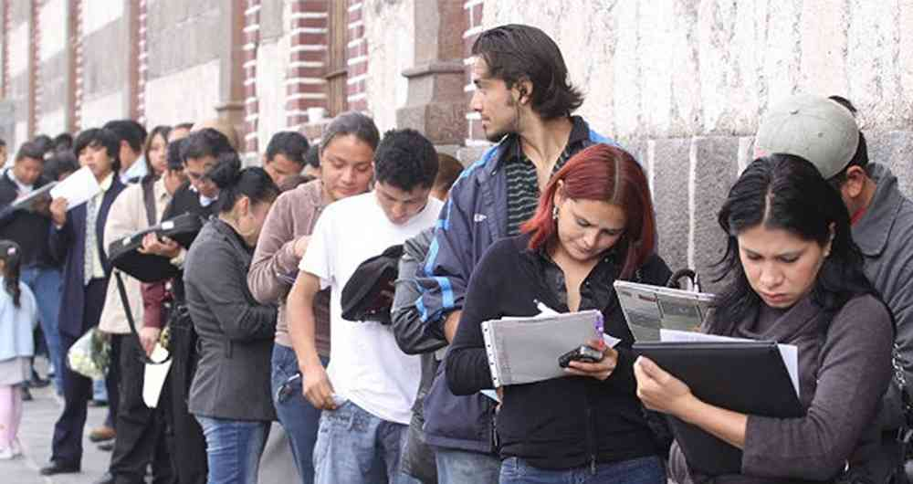
DESEMPLEO.
El DANE publicó el 31 de agosto los resultados de la Gran Encuesta Integrada de Hogares (GEIH) que mide la dinámica del mercado laboral en Colombia y las principales ciudades y áreas metropolitanas. Uno de los objetivos de esta encuesta es proporcionar información básica sobre el tamaño y estructura de la fuerza de trabajo del país. A través de la encuesta se clasifica a las personas según su fuerza de trabajo en ocupadas, desocupadas o inactivas. De esta forma, es posible estimar los principales indicadores del mercado laboral colombiano.

Slide 3
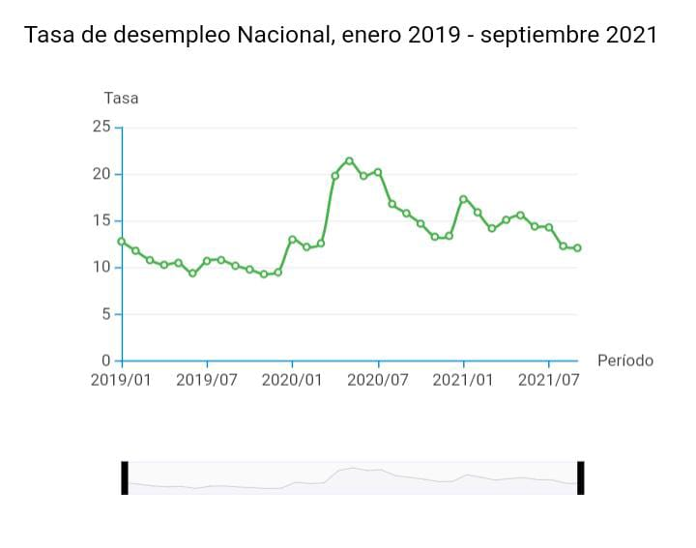
Para el mes de Julio de 2021, la tasa de desempleo del total nacional fue 14,3%, lo que significó una disminución de 5,9 puntos porcentuales con respecto al mismo mes de 2020, cuando se ubicó en 20,2%, pero manteniéndose en niveles superiores al de julio de 2019 (prepandemia), con 3,6 puntos porcentuales por encima de la tasa de ese año (10,7%).
Para Julio de 2021 el número de desocupados en Colombia fue de 3,5 millones de personas, 1,1 millones de personas menos que en julio de 2020, pero, mayor en 827 mil personas respecto a julio de 2019.

Slide 4
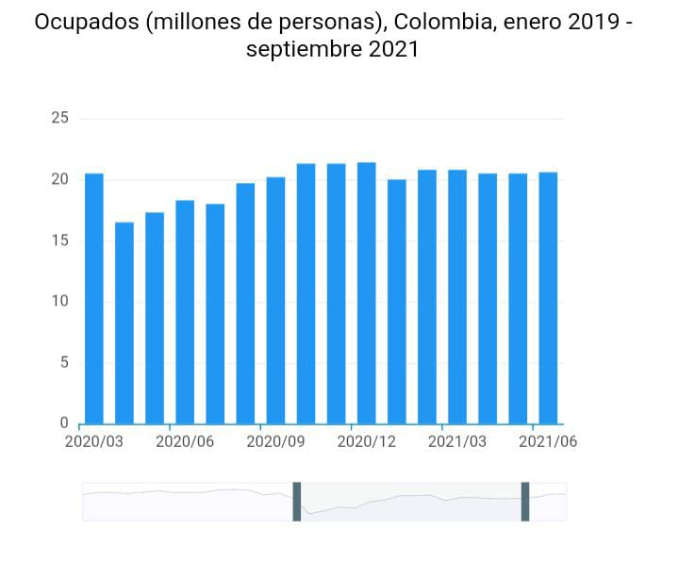
En general, al comparar 2021 con 2020, año en que inicio la pandemia, se evidencia una mejora significativa en la mayoría de los indicadores del mercado laboral, aunque esto no implique que se alcanzan los niveles de empleo observados en 2019.
Para Julio de 2021 la cantidad de ocupados fue de 20,9 millones, lo cual significa un aumento de 2,9 millones de personas frente a julio de 2020 cuando fue de 18,0 millones. Al comparar con el mismo periodo de 2019, se observaron 1,2 millones de ocupados menos.
Estos resultados también evidencian una recuperación lenta en los niveles de inactividad, los cuales siguen siendo superiores a lo visto en el 2019. Muestra de esto es que, aunque los inactivos cayeron en 1,3 millones entre julio de 2021 (16,0 millones) y julio de 2020 (17,3 millones), sigue estando 1,4 millones por encima del valor de junio de 2019 (14,6 millones).

Slide 5
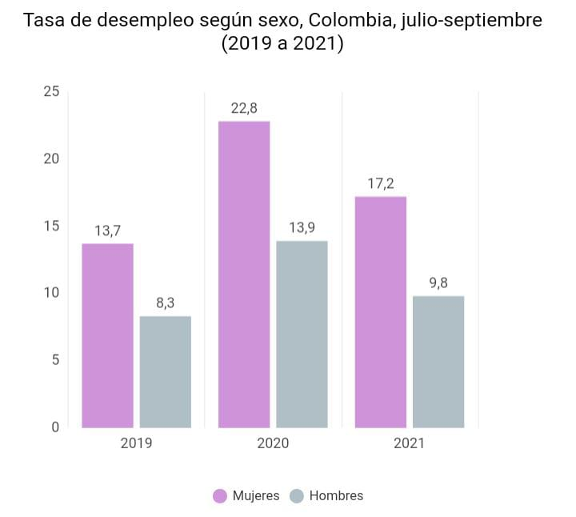
En la misma tendencia que se ha presentado a lo largo de este año, el desempleo sigue afectando en mayor medida a las mujeres: en el total nacional, la tasa de desempleo de los hombres en el trimestre móvil mayo-julio de 2021 fue de 11,8%, y la de las mujeres 19,1%, lo que representa una brecha de 7,3 puntos porcentuales, superior a la brecha presentada en 2019 que fue de 5,0 puntos porcentuales.

